Slide 1
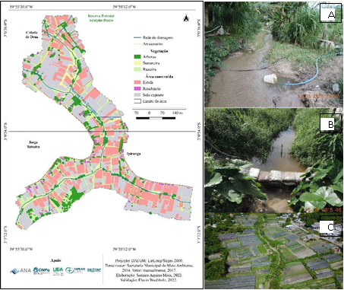
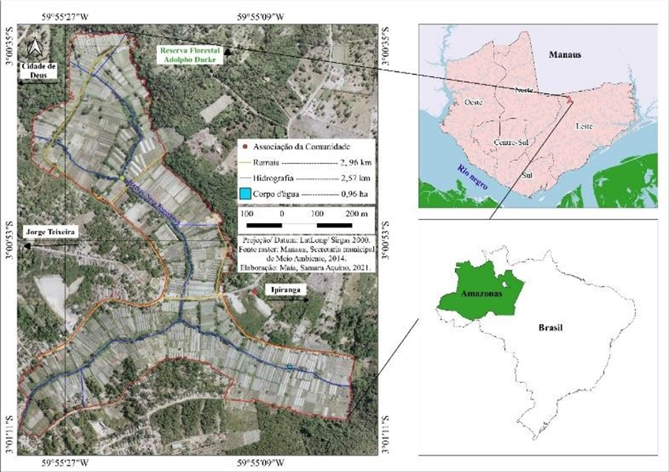
AGRICULTURA URBANA: UMA ANÁLISE DA GOVENANÇA DA ÁGUA NA COMUNIDADE AGRÍCOLA NOVA ESPERANÇA EM MANAUS-AM
Samara Aquino Maia1, Nara Natiere Rocha Fernando2, Flavio Wachholz3
1. Universidade do Estado do Amazonas, Manaus-Am, e-mail: sam.mgr21@uea.edu.br;
2. Universidade do Estado do Amazonas, Manaus-Am, e-mail: nnrf.mgr21@uea.edu.br;
3.Universidade do Estado do Amazonas, Manaus-Am, e-mail: fwachholz@uea.edu.br.
INTRODUÇÃO
Sabe-se que a água é um bem essencial à vida, entretanto, cuidar desse bem é um grande desafio para gestores do recurso hídrico. No Brasil, a água deve ser gerida no âmbito da Lei das águas (9.433/97), na qual possui quatro objetivos: I – assegurar à atual e às futuras gerações a necessária disponibilidade de água, em padrões de qualidade adequados aos respectivos usos; II – a utilização racional e integrada dos recursos hídricos, incluindo o transporte aquaviário, com vistas ao desenvolvimento sustentável; III – a prevenção e a defesa contra eventos hidrológicos críticos de origem natural ou decorrentes do uso inadequado dos recursos naturais; IV – incentivar e promover a captação, a prevenção e o aproveitamento de águas pluviais. Cabe destacar, que essa lei definiu as bases de uma governança multinível, integrada e localizada (OECD, 2015).
3. METODOLOGIA
O mapa de uso e ocupação da terra foi elaborado a partir das imagens aéreas cor verdadeira disponibilizadas pela SEMMAS, de alta resolução espacial (pixel 30 cm) do ano de 2014. De acordo com Rosa (2009) “considerando o fato de que as fotografias são obtidas na região visível do espectro eletromagnético e infravermelho próximo, o seu conteúdo é de fácil interpretação”, ou seja, as imagens que foram obtidas para a realização do mapeamento foram de fácil interpretação e classificação, uma vez que a área estuda é pequena isso possibilita um mapeamento detalhado.
de vegetação rasteira. A rede de drenagem equivale a (2,96) km que comporta a montande até a foz da distribuição de água para as áreas agrícolas. Os métodos utilizados para retirada de água são através de bombas de água a disel/ gasolina ou elétrica e irrigadas de duas formas: a primeira por mangueira e a segunda por aspersão (fig. 2 a/b). Os conflitos de uso da água pelos agricultores suscitam a partir da utilização das águas para a irrigaração das plantações Sendo assim a Comunidade Nova Esperança serve para usos econômicos, cultiváveis e moradias. Econômicos, pois, usa da terra para fins lucrativos, uma vez que pratica a atividade agrícola como meio de sobrevivência; cultiváveis, já que utiliza a terra para plantações de hortaliças no fundo de vale; e moradias, localizando-se nas proximidades da encosta, permitem o acompanhamento mais efetivo dos cultivos.
Fazem parte das entidades governamentais para apoio ao agricultor: a prefeitura, que responde ao planejamento territorial da cidade de Manaus, Instituto de Desenvolvimento Agropecuário do Estado do Amazonas, que dar o apoio técnico ao agricultor no Estado do Amazonas, e a Secretaria de Estado da Produção Rural – SEPROR. Desse modo, são eles responsáveis pela “importância do ordenamento legal, dentro de princípios que respeitem a cultura da população, para que a problemática ambiental possa inter-relacionar-se com os aspectos sociais, econômicos, políticos, culturais, ecológicos e étnicos” (BRASIL, 2000, p. 13).
O ordenamento territorial da comunidade agrícola Nova Esperança (fig. 2 C) se faz necessário em virtude da expansão urbana da cidade de Manaus nas zonas periféricas. Para que ocorra a compatibilização entre a disponibilidade hídrica, demanda e quantidade de uso que é necessário para cada cultura (alface, coentro, cebolinha, pimenta, couve), evitando conflitos e promovendo ações para os agricultores e moradores que estão situados nessa bacia hidrográfica, a fim de conscientizá-los dos usos dos recursos hídricos e a importância desse bem para a sociedade presente e gerações futuras.
AGRADECIMENTOS
O presente trabalho foi realizado com apoio da Coordenação de Aperfeiçoamento de Pessoal de Nível Superior – Brasil (CAPES) – Código de Financiamento 001. Agradecemos também ao Programa de Mestrado Profissional em Rede Nacional em Gestão e Regulação de Recursos Hídricos (ProfÁgua), Projeto CAPES/ANA AUXPE Nº 2717/2015, pelo apoio técnico científico aportado até o momento.
REFERÊNCIAS BIBLIOGRÁFICAS
BOUKHARAEVA, Louiza; CHIANCA, Gustavo; MARLOIE, Marcel. Agricultura urbana como fenômeno universal. Carvalho, Sonia e Knauss, Paulo (org.) Agricultura urbana: dimensões e experiências do Brasil atual. Rio de Janeiro: Enda Brasil. 2007.
MAIA, Samara Aquino. Mapeamento da agricultura urbana e o desenvolvimento da comunidade Nova Esperança (Manaus-AM). Trabalho de conclusão de curso apresentado à Universidade do Estado do Amazonas para obtenção do título de Licenciada em Geografia. Manaus, 2017.
ROSA, Roberto. Introdução ao sensoriamento remoto. 7. ed. Uberlândia: Edufu, 2009.
LEGISLAÇÃO
BRASIL. Governança pública e desenvolvimento do território. Governança dos Recursos Hídricos no Brasil, OECD Publishing, 2015, Paris. http://dx.doi.org/10.1787/9789264238169-pt
BRASIL. Introdução ao gerenciamento de recursos hídricos. Org: Arnaldo Augusto Setti et al. 2. ed. Brasília: Agência Nacional de Energia Elétrica, Superintendência de Estudos e Informações Hidrológicas, 2000. p. 207.
BRASIL. Ministério do Meio Ambiente. Conselho Nacional do Meio Ambiente (CONAMA). Resolução nº 357, de 17 de março de 2005. Dispõe sobre a classificação dos corpos de água e diretrizes ambientais para o seu enquadramento, bem como estabelece as condições e padrões de lançamento de efluentes, e dá outras providências. Disponível em: Acesso em: 1 de setembro. 2021.
4. RESULTADOS E DISCUSSÕES
2 . ENQUADRAMENTO
2.1. Localização da Área de Estudo
A comunidade agrícola (figura 1) A área de estudo compreende 388.336,50m² e tem como coordenadas geográficas limites: 3° 1' 5.315" S; 59° 3° 1' 8.106") Leste; (55' 1.898" W;59° 55' 32.82" W) Oeste está inserida à montante da bacia hidrográfica do Mindu, microbacia Nova Esperança, localizada no bairro Jorge Teixeira, próxima a reserva florestal Adolpho Ducke. A comunidade Nova Esperança possui características rurais, devido ao uso da terra para cultivo agrícola, entretanto está inserida no âmbito urbano da cidade de Manaus.
5 . CONCLUSÕES
Nesse contexto a comunidade agrícola urbanas de manaus se encontra com déficit de conhecimento técnico científico, pois, o estado não proporciona capacitação para que os agricultores possam se adequar as novas realidades urbanas, mesmo que conste em documentos legislativos. Entretanto, o que se busca nessa pesquisa é promover aos comunitários meios de conhecer os direitos que lhes são garantidos por lei, a fim de que estes possam gozar de técnicas que contribuam com a manutenção dos recursos hídricos. Além, da promoção de um ordenamento territorial que lhes garantam a valorização do cultivo agrícola urbano e equilíbrio entre essa atividade e os recursos ambientais, assim como os usos diversos de uma bacia hidrográfica ordenada.
Fig. 2. Mapa de uso da terra da comunidade Agrícola Nova Esperança
A distribuição espacial dos usos da comunidade agrícola (fig 2) indicam que são (10,8) hecrates utlizados por estufas; (15,9) ha por solo exposto; (0,65) ha por residências; (1,62) por bananeiras; (4,27) ha por vegetação árborea; (5,53) ha
Fig. 1. Localização da comunidade Nova Esperança

